Slide 1
1 群体与个体表现
1.1 社会促进
1.2 社会懈怠

Slide 2
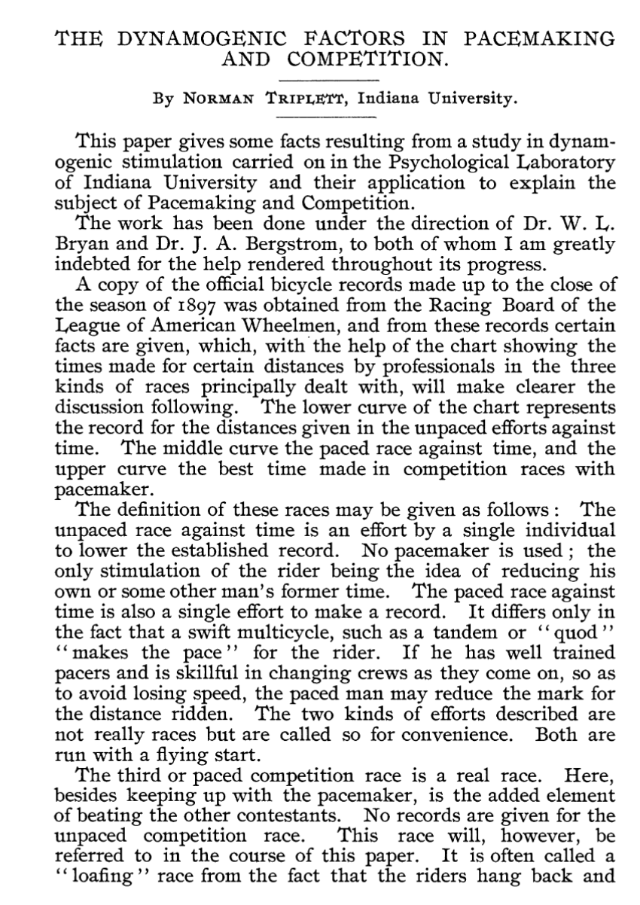
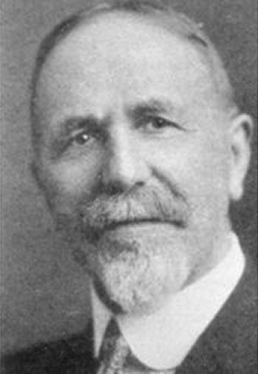
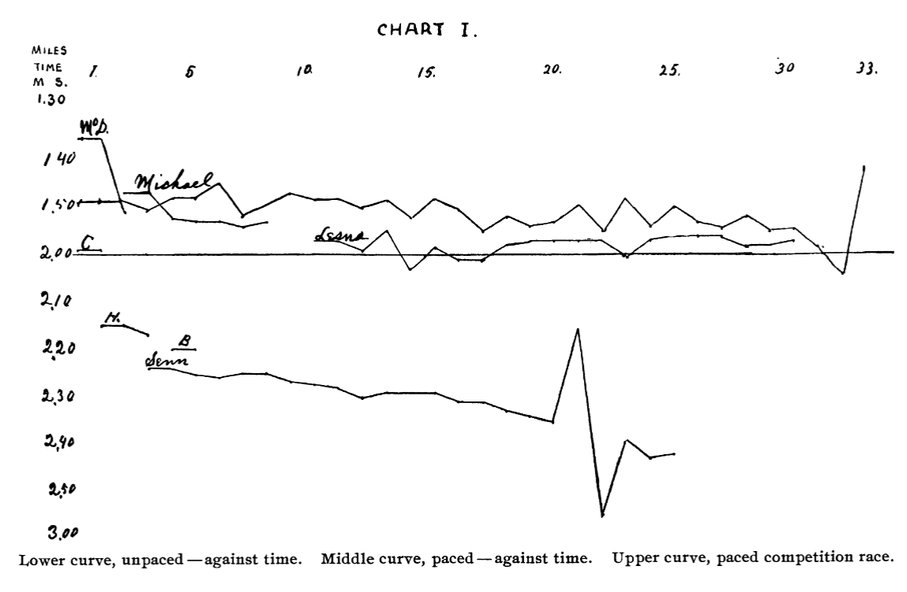
1.1 社会促进
最早的社会心理学研究之一（Triplett, 1898）
- 独自骑自行车 vs. 与他人成绩作比较
- 结果：竞争场景下骑得更快
- 结论：社会促进（social facilitation）：当他人在场时，人们倾向于更好地完成简单或熟习的任务
Norman Triplett
（1861 - 1934）

Slide 3
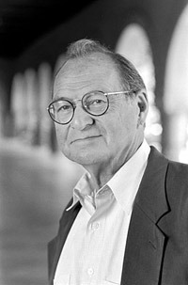
对社会促进理论的修订
并非所有的实验都支持群体促进个体表现
Zajonc（1965）：综合各种动物和人类实验证据，对社会促进理论做出了修订，认为他人的在场可以提升唤起度，进而强化已有的支配性行为反应
Robert Zajonc（1923 - 2008）
强化简单行为
他人在场
唤起
强化支配反应
干扰困难行为

Slide 4

例子
Hunt & Hillery (1973)：他人在场时，被试学习简单迷宫的时间更短，但学习复杂迷宫的时间更长
Micheals et al. (1982)：优秀的台球手，他人观看时击球表现提升；较差的台球手，他人观看时击球表现下降
运动员水平 | 无人观察命中率 | 有人观察命中率
高水平 | 71% | 80%
低水平 | 36% | 25%

Slide 5
现实应用：主场优势
在各种体育赛事中，主场优势都十分明显（Jamieson, 2010）
解释：运动员经过长期训练，对技能十分熟悉，因此在主场高唤起的条件下表现更好
COVID-19期间，德国职业足球联赛无观众出席，主场优势随即消失(Smith, 2020)
体育种类 | 比赛数量 | 主场胜率
棒球 | 1201576 | 55.6
美式橄榄球 | 11708 | 57.3
冰球 | 50739 | 56.5
篮球 | 30174 | 63.7
足球 | 40380 | 67.4

Slide 6
群体提升唤醒度的机制
评价顾虑（evaluation apprehension）
分心（distraction）

Slide 7
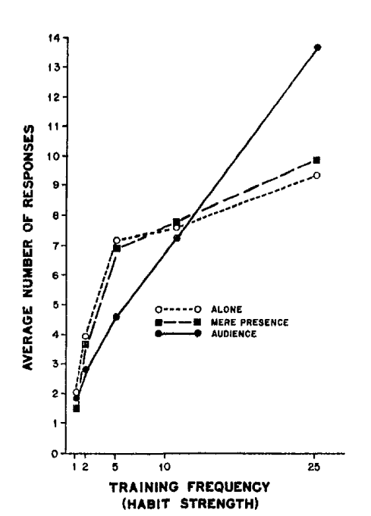
评价顾虑
担心别人如何评价自己，会导致唤醒度的提升
Cottrell et al. (1968)：观察者存在时，被试在记忆任务中的表现提升；当观察者被遮住眼睛时，这种社会促进效应消失

Slide 8

分心
他人的存在会吸引我们的注意，增加认知系统的负荷，进而导致唤起度的提升
根据该原理，开放式的工位设计可以提升简单任务表现，却影响复杂任务表现

Slide 9

1.2 社会懈怠
你喜欢做小组作业吗？

Slide 10
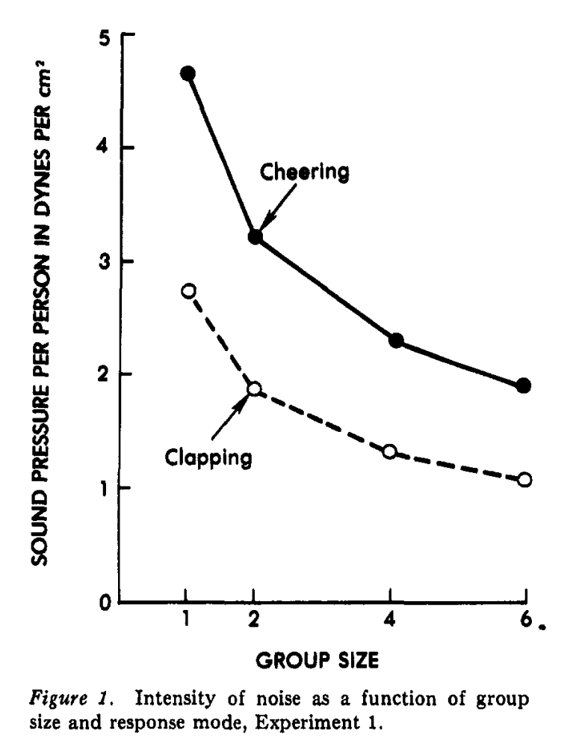
社会懈怠
社会懈怠（social loafing）：当人们为实现共同目标而投入努力时，他们的付出往往比单独负责时要少
Latané et al. (1979): 要求不同人数的小组尽可能大声地喊叫或鼓掌，声音强度随人数上升而下降
Karau & Williams (1993)：整合了78项研究，发现社会懈怠稳定存在

Slide 11
整合社会促进与社会懈怠
个体评估
评价顾虑
高唤起
社会促进
他人在场
集体评估
无评价顾虑
低唤起
社会懈怠

Slide 12
如何减少社会懈怠
挑战目标：当目标比较有挑战性时，社会懈怠倾向降低
丰厚回报：当回报很丰厚时，社会懈怠倾向降低
群体认同：当人们认同所在群体时，社会懈怠倾向降低

Slide 13
1 群体与个体表现 – 总结
1.1 社会促进 – 他人的在场引发唤起，进而强化支配性的行为反应
1.2 社会懈怠 – 群体的努力被集体评估时，个体可能减少努力投入

